Slide 1
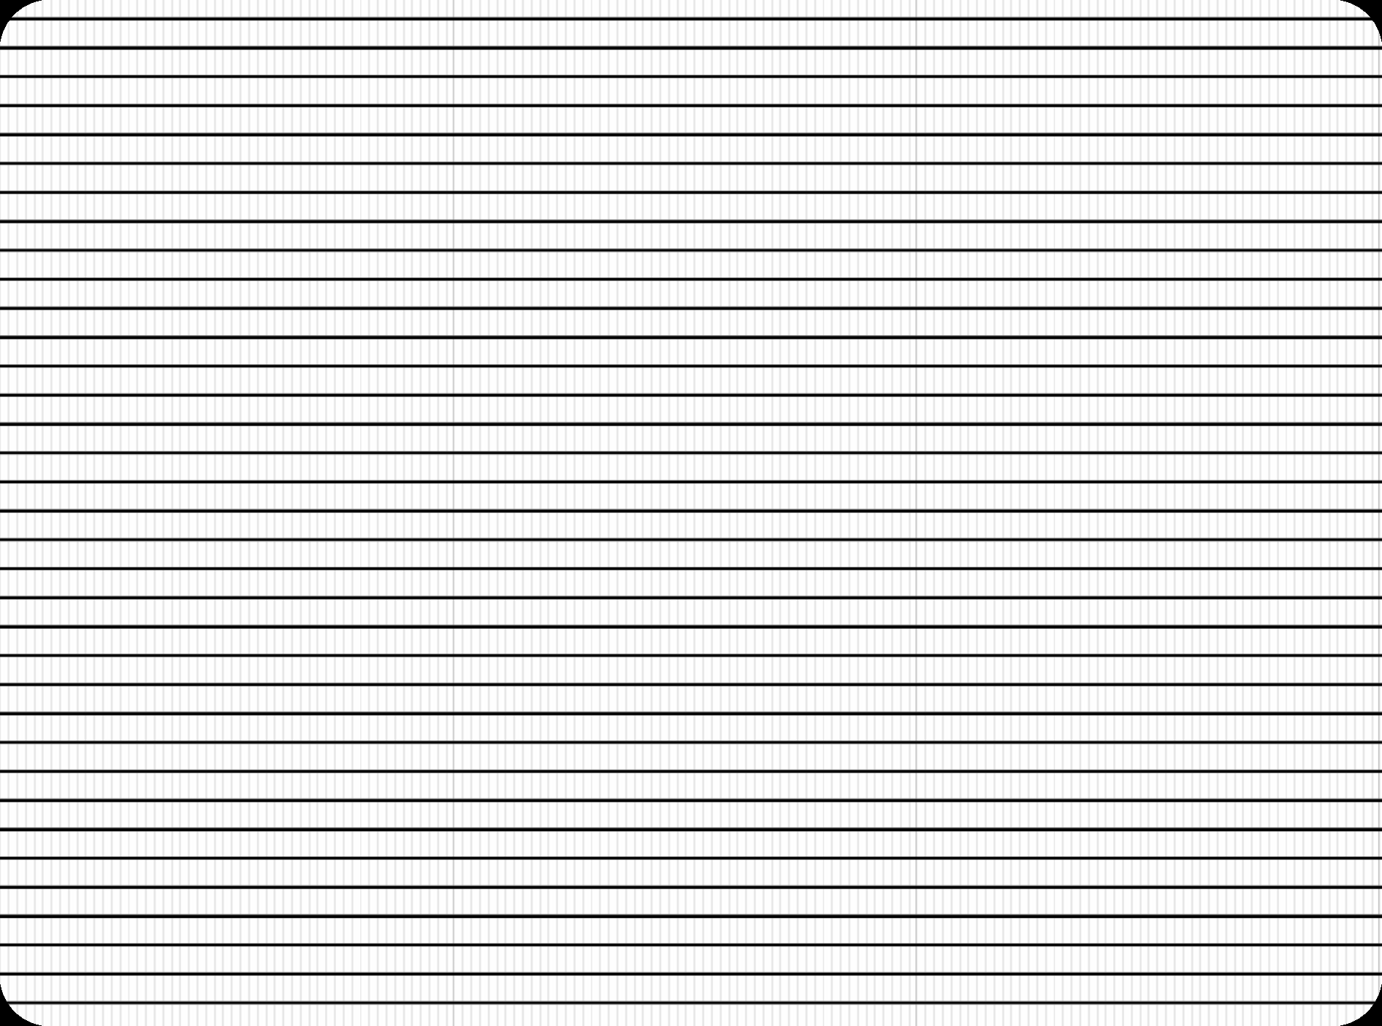
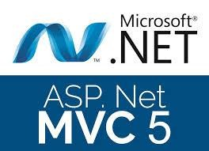
LẬP TRÌNH WEBSITE (ASP.NET MVC)
CHƯƠNG 1:
TỔNG QUAN VỀ ASP.NET MVC

Slide 2
MỤC TIÊU
Kiến thức:
Trình bài được các khái niệm, đặc tính về ASP.Net MVC Framework
So sánh sự khác biệt ASP.Net MVC với Web Form
Trình bày khái niệm về các đối tượng trong mô hình MVC
Kỹ năng:
Thực hiện được việc truy cập với LINQ to SQL
Xây dựng được ứng dụng truy xuất dữ liệu với mô hình ASP.Net MVC

Slide 3
NỘI DUNG
Giới thiệu về ASP.NET MVC và công cụ
Xây dựng ứng dụng Web MVC
Giới thiệu về Controllers
Giới thiệu về Views
Giới thiệu về Models
Giới thiệu về Định tuyến
Xây dựng ứng dụng web MVC với CSDL

Slide 4
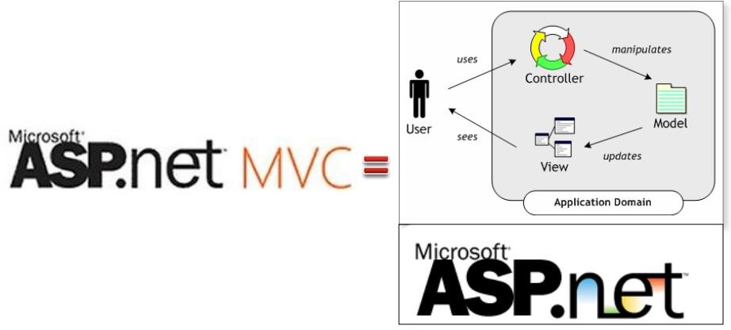
1. GIỚI THIỆU VỀ ASP.NET MVC
1.1. ASP.NET MVC là gì ?
Notes:
ASP.NET MVC là framework phát triển web của Microsoft dựa trên mô hình Model – View – Controller, giúp tách biệt rõ ràng giao diện, xử lý và dữ liệu. Nhờ hiệu năng cao, hỗ trợ SEO và dễ bảo trì, ASP.NET MVC được ứng dụng rộng rãi trong nhiều hệ thống web hiện đại.

Slide 5
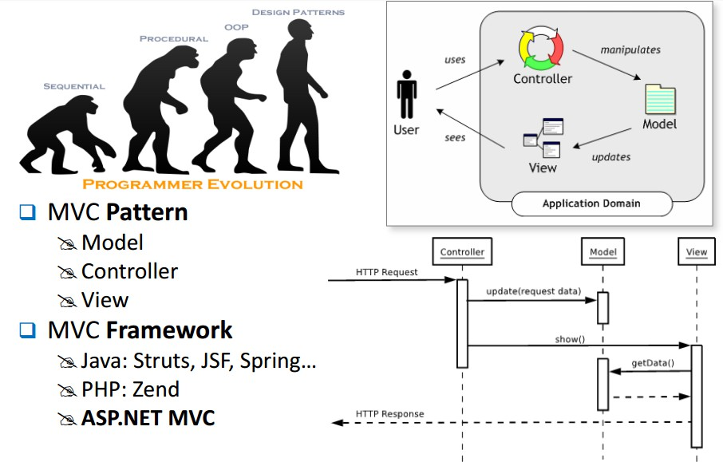
1. GIỚI THIỆU VỀ ASP.NET MVC
1.1. ASP.NET MVC là gì ?

Slide 6
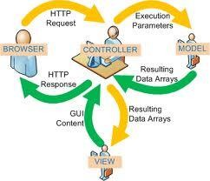
1. GIỚI THIỆU VỀ ASP.NET MVC
  ASP.NET MVC là gì ?
    Controllers
      Nhận yêu cầu từ user
      Xử lý và xây dựng model phù hợp
      Chuyển Model cho View
    Views: Tiếp nhận Model từ Controller để sinh giao diện phù hợp
    Models: Chứa dữ liệu chia sẽ chung giữa Controller và View

Slide 7
1. GIỚI THIỆU VỀ ASP.NET MVC
Models:
Lưu trữ thông tin, trạng thái của các đối tượng, là 1 lớp được ánh xạ từ 1 bảng trong CSDL.
Chứa tất cả các nghiệp vụ logic, phương thức xử lý, truy xuất database, các Class, hàm xử lý..
Ví dụ: lớp Product được sử dụng để mô tả dữ liệu từ bảng Products, bao gồm ProductID, OrderDate...

Slide 8
1. GIỚI THIỆU VỀ ASP.NET MVC
Views
Chịu trách nhiệm hiển thị các thông tin lên cho người dùng thông qua giao diện.
Chứa các đối tượng GUI(Textbox, images... ).
Các thông tin cần hiển thị được lấy từ thành phần
Models.
Ví dụ: Đối tượng Product có "Edit" view bao gồm các textboxes, các dropdowns và checkboxes để chỉnh sửa các thuộc tính của sản phẩm;

Slide 9
1. GIỚI THIỆU VỀ ASP.NET MVC
Controllers
Xử lý các tác động về mặt giao diện, các thao tác đối với models, và chọn view để hiển thị ra màn hình.
Điều hướng các yêu cầu từ người dùng và gọi
phương thức xử lý
Trong MVC, view chỉ có tác dụng hiển thị giao diện, còn điều khiển vẫn do Controllers đảm trách.

Slide 10
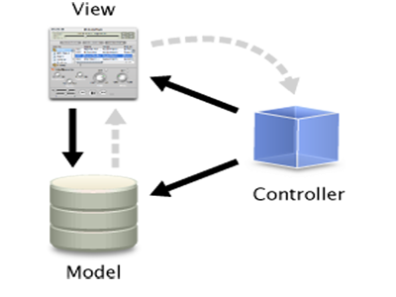
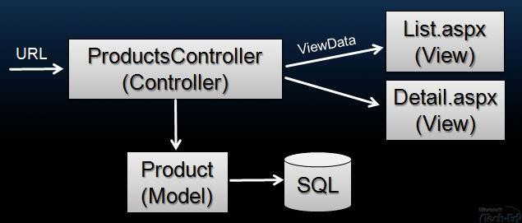
1. GIỚI THIỆU VỀ ASP.NET MVC
1.2. MVC làm việc như thế nào?
User tương tác với View, bằng cách tương tác trên giao diện, chẳng hạn: click vào button, gửi yêu cầu đi.
Controller nhận và điều hướng đến phương thức xử lý ở Model.
Model nhận thông tin và thực thi các yêu cầu, View sẽ nhận kết quả từ Model và hiển thị lại cho người dùng.

Slide 11
1. GIỚI THIỆU VỀ ASP.NET MVC
1.3. Ưu & Khuyết điểm của MVC Ưu điểm:
Thể hiện tính chuyên nghiệp trong lập trình, phân tích thiết kế.
Được chia thành các thành phần độc lập nên giúp phát triển ứng dụng nhanh, dễ nâng cấp, bảo trì..
Ứng dụng tạo ra chạy ổn định trên Windows
Đáp ứng nhiều loại thiết bị truy cập
An toàn
Dễ tích hợp

Slide 12
1. GIỚI THIỆU VỀ ASP.NET MVC
1.3. Ưu & Khuyết điểm của MVC Khuyết điểm:
Đối với dự án nhỏ việc áp dụng mô hình MVC gây cồng kềnh, tốn thời gian trong quá trình phát triển.
Tốn thời gian trung chuyển dữ liệu của các thành phần.

Slide 13
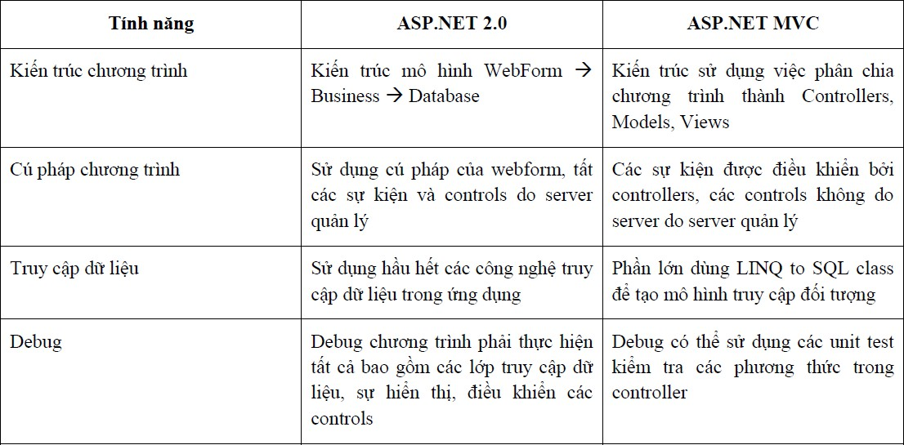
1. GIỚI THIỆU VỀ ASP.NET MVC
1.4. Sự khác biệt với WebForm

Slide 14
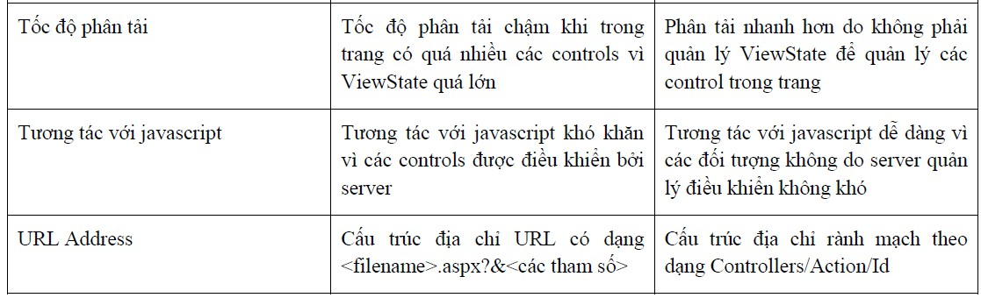
1. GIỚI THIỆU VỀ ASP.NET MVC
1.4. Sự khác biệt với WebForm

Slide 15
1. GIỚI THIỆU VỀ ASP.NET MVC
1.5. Lợi ích web dựa trên mô hình MVC:
Dễ dàng quản lý sự phức tạp của ứng dụng bằng cách chia ứng dụng thành Model, View, Controller
Không sử dụng view state hoặc server-based form. Điều này tốt cho những lập trình viên muốn quản lý hết các khía cạnh của một ứng dụng.
Sử dụng mẫu Front Controller, mẫu này giúp quản lý các yêu cầu chỉ thông qua một Controller. Hỗ trợ tốt hơn cho mô hình phát triển ứng dụng hướng kiểm thử.
Hỗ trợ tốt cho các ứng dụng được xây dựng bởi những đội có nhiều lập trình viên và thiết kế mà vẫn quản lý được tính năng của ứng dụng

Slide 16
1. GIỚI THIỆU VỀ ASP.NET MVC
1.6. Lịch sử phát triển ASP.Net MVC:
6.0.0 rc2 Final 16/5/2016
Đa nền tảng
Không còn Web Forms, Visual Basic
Hợp nhất MVC và Web API Controller
Các version ASP.NET Core 2.x → 3.x → 5 → 6 → 7 → 8 (hiện nay)
16

Slide 17
1. GIỚI THIỆU VỀ ASP.NET MVC
1.7. Cài đặt công cụ:
SQL Server 2014 
Visual Studio 2017 
Một số website hỗ trợ:
  https://all-free-download.com/
  https://www.w3schools.com/
16

Slide 18
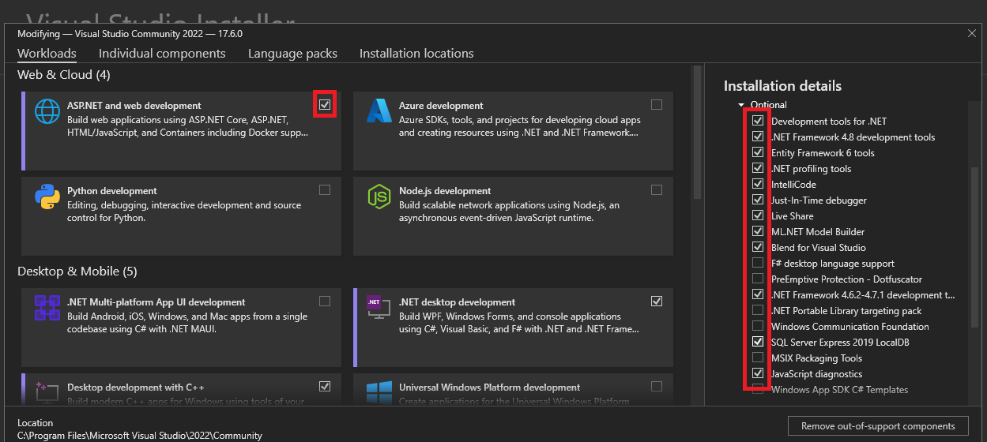
1. GIỚI THIỆU VỀ ASP.NET MVC
1.7. Cài đặt Visual Studio:
16

Slide 19
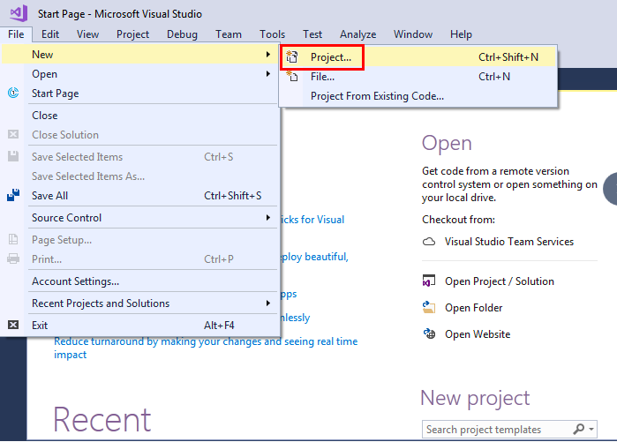
2. XÂY DỰNG ỨNG DỤNG WEB
2.1. Tạo mới Project
Trong Visual Studio File ➔ new Project

Slide 20
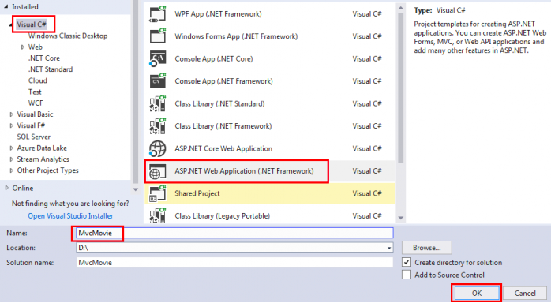
2. XÂY DỰNG ỨNG DỤNG WEB
2.1. Tạo mới Project
Sau đó chọn “Visual C#” tại danh sách bên trái, chọn “ASP.NET Web Application (.NET Framework)”

Slide 21
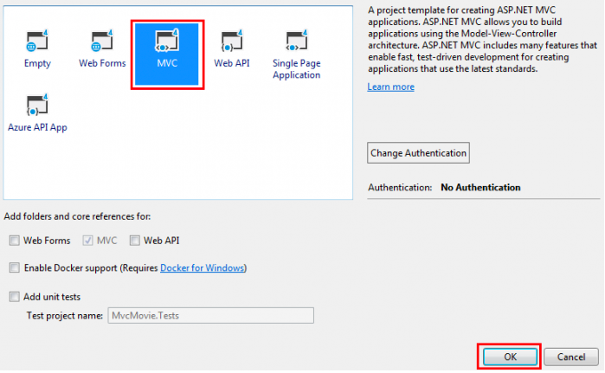
2. XÂY DỰNG ỨNG DỤNG WEB
- Tại màn hình “New ASP.NET Web Application”, chọn “MVC” và nhấn “OK”

Slide 22
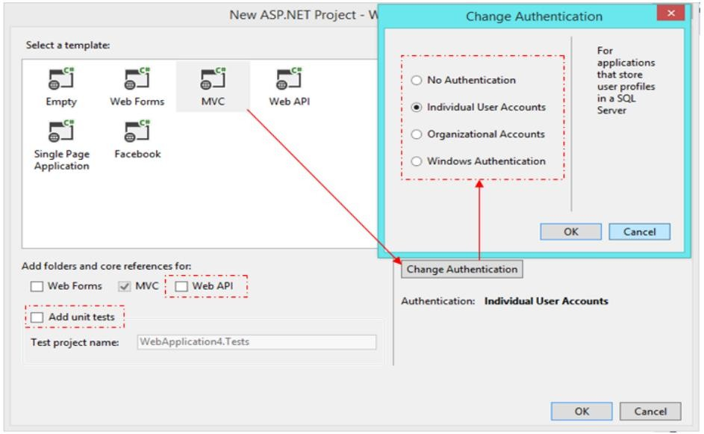
2. XÂY DỰNG ỨNG DỤNG WEB
- Phân biệt các loại dự án MVC

Slide 23
2. XÂY DỰNG ỨNG DỤNG WEB
Individual User Accounts: Dự án được tạo ra là loại dự án Internet bao gồm cả phần security
No Authentication: Dự án được tạo ra là dự án Internet không bao gồm phần security.
Windows Authentication: Dự án được tạo ra là loại dự án Intranet bao gồm cả phần security nhưng tài khoản được quản lý trên mạng nội bộ.
Organizational Accounts: Dự án được tạo ra là loại dự án sử dụng tài khoản từ cloud computing.
Ngoài ra: bạn có thể chọn Web API để bổ sung khả năng hỗ trợ xây dựng thư viện web

Slide 24
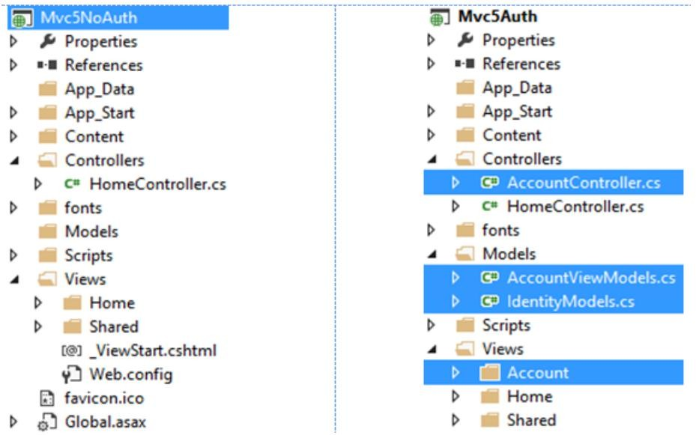
2. XÂY DỰNG ỨNG DỤNG WEB
- Cấu trúc của dự án:

Slide 25
2. XÂY DỰNG ỨNG DỤNG WEB
Cấu trúc của dự án:
  Controllers: Thư mục này chứa tất cả controller trong ứng dụng. Các Controller đáp ứng yêu cầu đến từ trình duyệt, quyết định phải làm gì và phản hồi kết quả.
  Models: Các lớp mô hình dữ liệu được tổ chức để nắm giữ và thao tác dữ liệu
  Views: View chứa các mẫu giao diện người dùng của ứng dụng

Slide 26
2. XÂY DỰNG ỨNG DỤNG WEB
Cấu trúc của dự án:
  App_Data: Chứa các file dữ cơ sở liệu (nếu có)
  App_Start: Chứa lớp được chạy một lần khi ứng dụng bắt đầu.
  Content: Chứa tài nguyên tĩnh như hình ảnh, CSS…
  Scripts: Chứa JavaScript cần thiết của ứng dụng
  Global.asax: file sự kiện chứa các điều khiển sự kiện nhằm kiểm soát vòng đời của Request, Session, Application…
  Web.config: file xml chứa thông tin cấu hình của
ứng dụng web

Slide 27
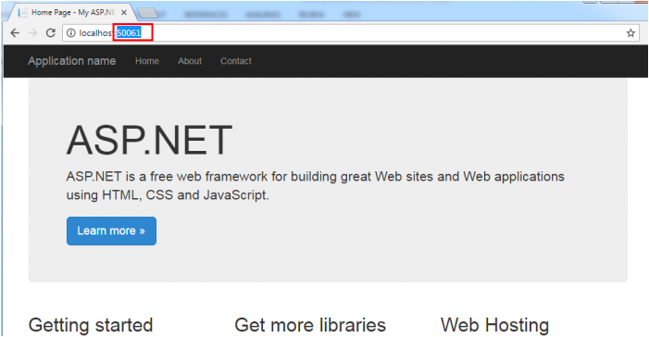
2. XÂY DỰNG ỨNG DỤNG WEB
- Nhấn F5 để thực thi dự án
Thực thi trên Desktop
24

Slide 28
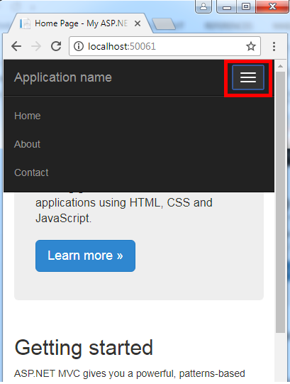
2. XÂY DỰNG ỨNG DỤNG WEB
Thu nhỏ trình duyệt để thấy sự co giãn tương thích

Slide 29
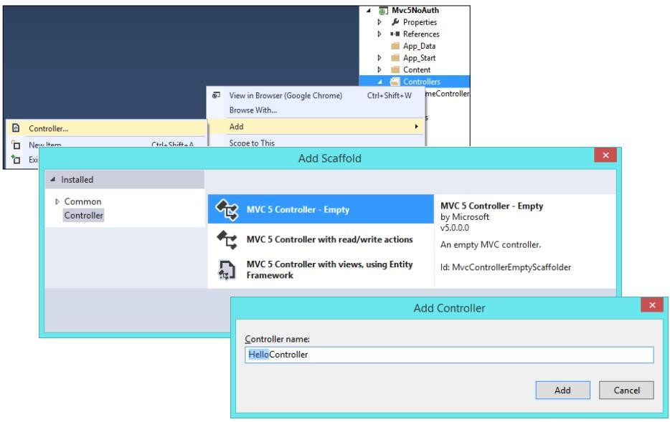
3. GIỚI THIỆU VỀ CONTROLLER
Tạo mới controller

Slide 30
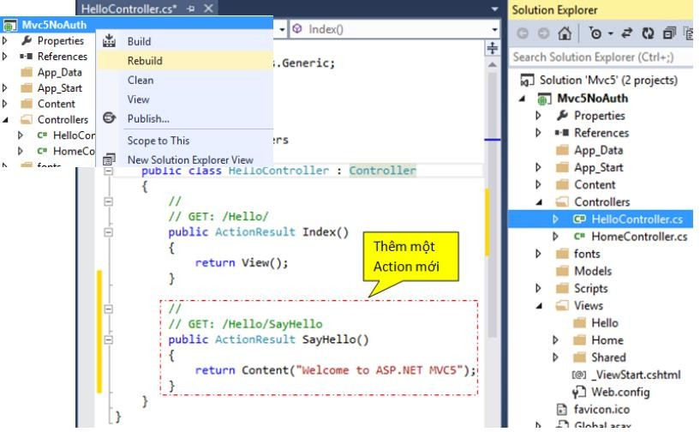
3. GIỚI THIỆU VỀ CONTROLLER
Thêm Action cho Controller
Chú ý: return Content(“….”)
27

Slide 31
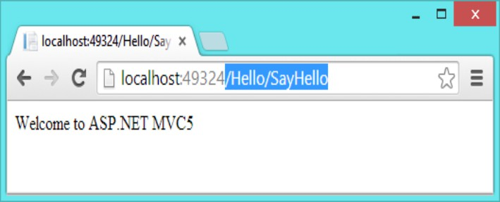
3. GIỚI THIỆU VỀ CONTROLLER
Thực thi xem kết quả:

Slide 32
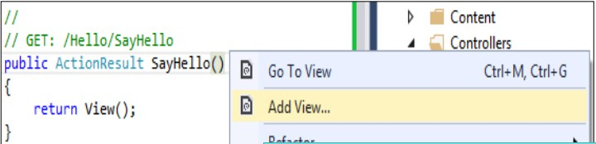
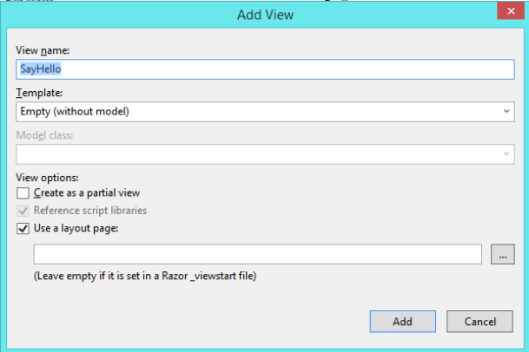
4. GIỚI THIỆU VỀ VIEW
Tạo View cho Action
Chú ý: return View()

Slide 33
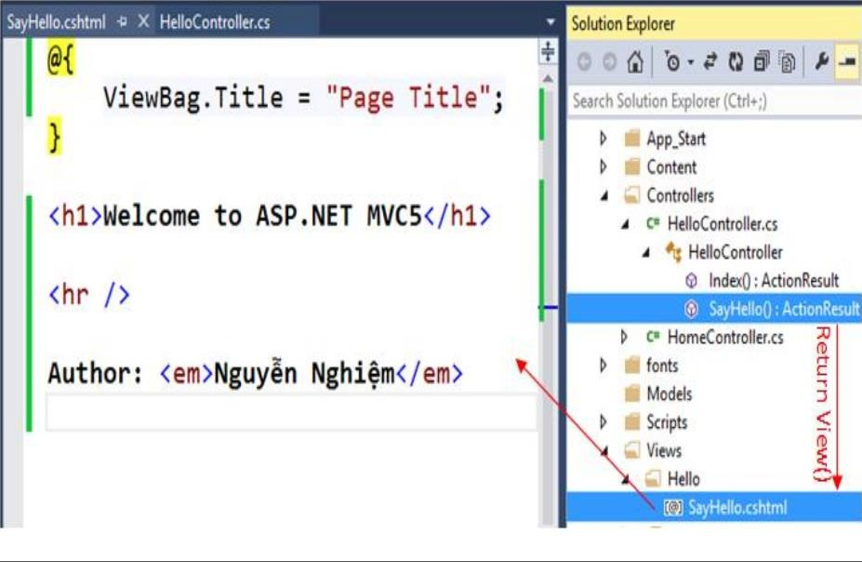
4. GIỚI THIỆU VỀ VIEW
Code Razar cho View
Author: MVC Programer

Slide 34
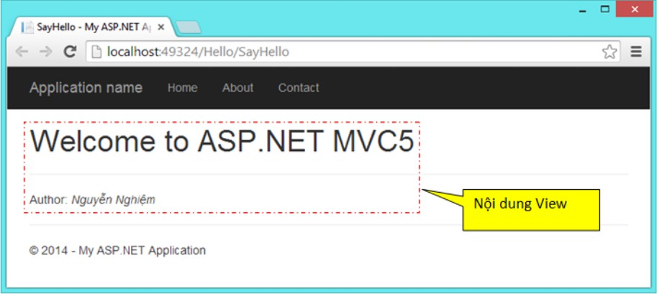
4. GIỚI THIỆU VỀ VIEW
Kết quả thực thi Action
Author: MVC Programer
© 2015 – My ASP.NET Application

Slide 35
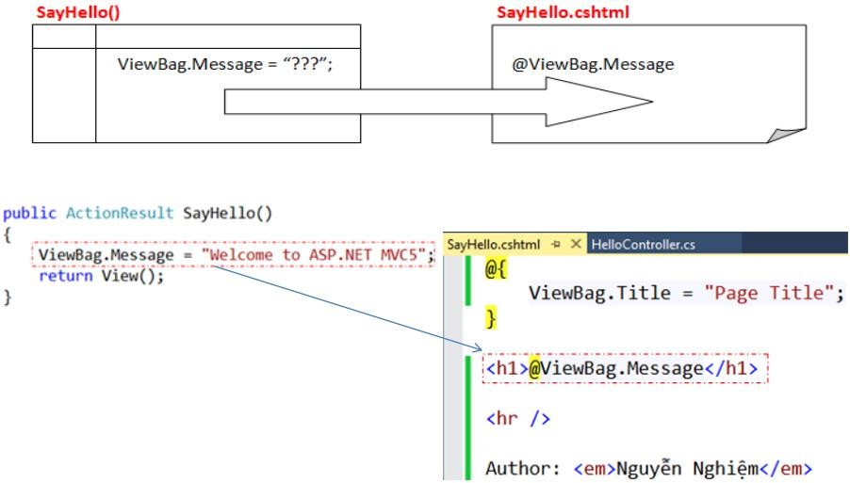
4. GIỚI THIỆU VỀ VIEW
Truyền dữ liệu từ Controller sang View đơn giản
Author: MVC Programer

Slide 36
5. GIỚI THIỆU VỀ ĐỊNH TUYẾN URL
  Định tuyến là gì?
    Browser yêu cầu một địa chỉ từ controller action được gọi là định tuyến URL(URL routing).
    URL routing sẽ chỉ định request tới controller action.
    URL routing sử dụng một bảng định tuyến để điều khiển các request.
    Bảng định tuyến được tạo khi ứng dụng bắt đầu được chạy lần đầu tiên, được thiết lập trong file App_Start\RouteConfig.cs

Slide 37
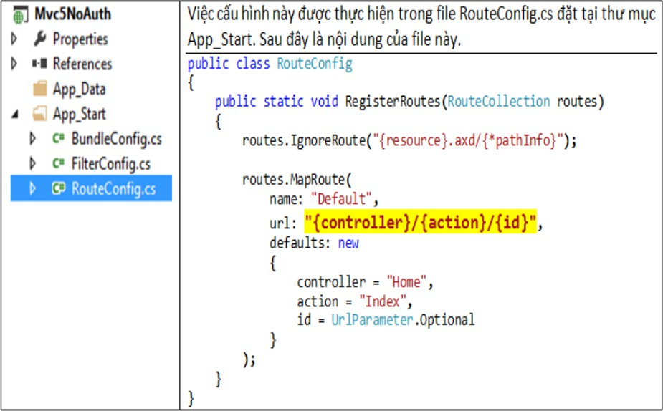
5. GIỚI THIỆU VỀ ĐỊNH TUYẾN URL

Slide 38
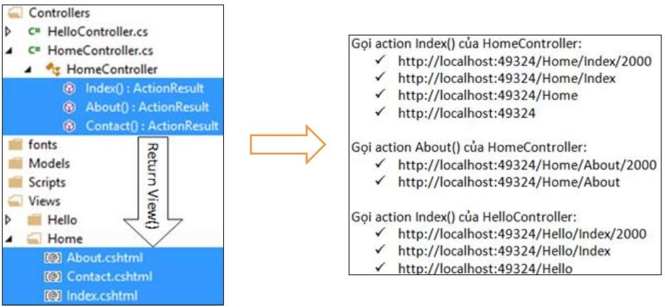
5. GIỚI THIỆU VỀ ĐỊNH TUYẾN URL

Slide 39
6. TÌM HIỂU VỀ MODELS
Một model trong ứng dụng ASP.NET MVC chứa tất cả các nghiệp vụ logic mà không có trong controllers và views.
Models chứa tất cả các tầng truy xuất dữ liệu logic và tầng nghiệp vụ logic.
Ví dụ, nếu sử dụng LINQ to SQL để truy nhập dữ liệu thì phải tạo LINQ to SQL class ( file định dạng dbml ) trong folder Models.

Slide 40
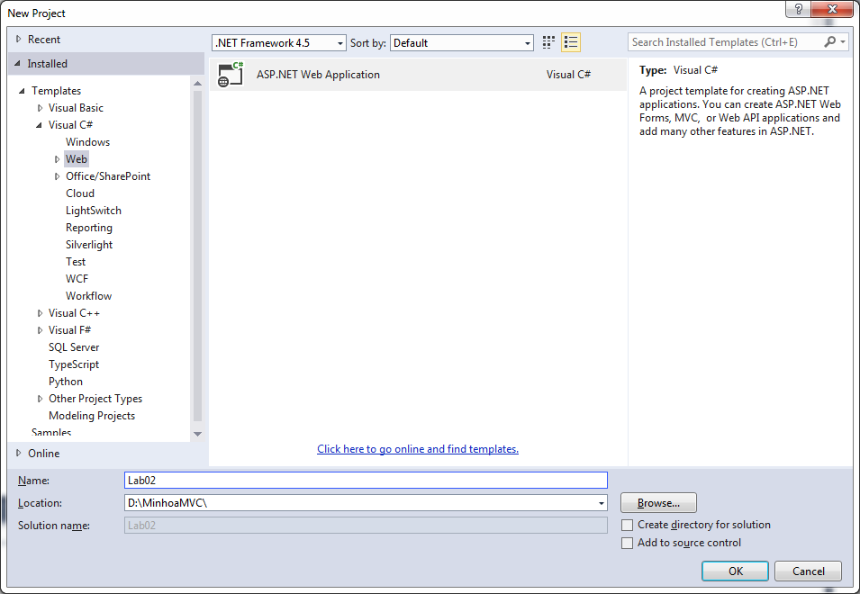
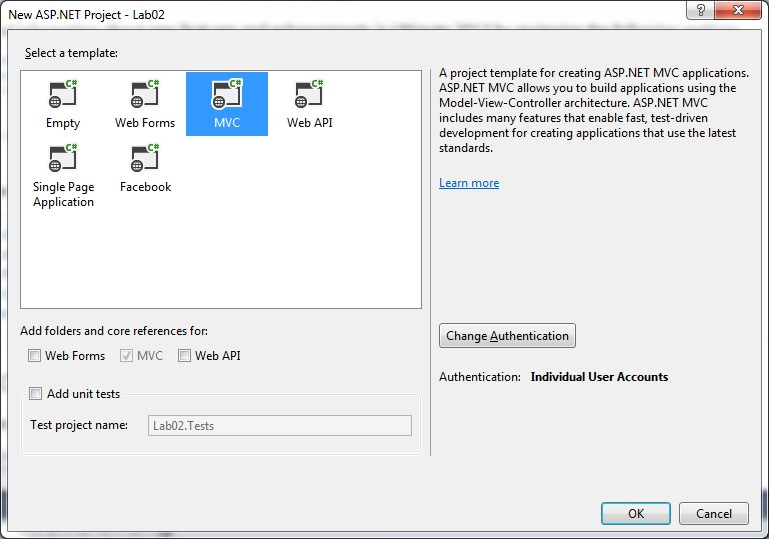
7. XÂY DỰNG ỨNG DỤNG WEB MVC VỚI CSDL
Bước 1: Tạo mới Project
Mở Visual Studio chọn File ➔ New ➔ Project tạo 1 ứng dụng mới.
Chọn loại Project Visual C# ➔ Web ➔ ASP.Net web Application ➔Name: <Tên project>

Slide 41


7. XÂY DỰNG ỨNG DỤNG WEB MVC VỚI CSDL
Bước 2: Tạo CSDL
Trong SQLServer tạo CSDL Tintuc gồm 2 bảng và lưu file lệnh vào thư
mục Database\CSDLTintuc.sql:
Theloaitin(IDLoai int, Tentheloai nvarchar(100) )
Tintuc(IdTin int, IDLoai int, Tieudetin nvarchar(100), Noidungtin nText )

Slide 42
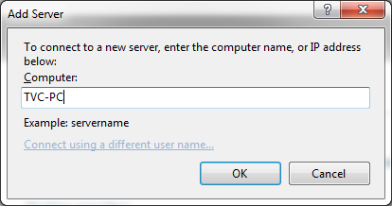
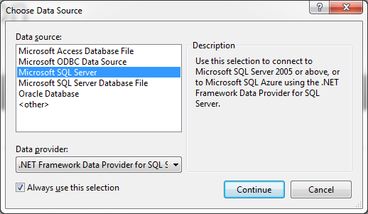
7. XÂY DỰNG ỨNG DỤNG WEB MVC VỚI CSDL
Bước 3: Kết nối CSDL với ứng dụng MVC
Chọn Menu Tools ➔ Connect to Server => Nhập Server Name

Slide 43
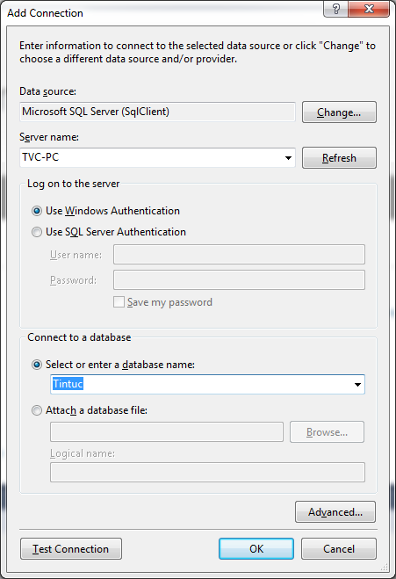
7. XÂY DỰNG ỨNG DỤNG WEB MVC VỚI CSDL
Nhập Servername và chọn Database cần kết nối (Tintuc) (username,
password nếu có). Chọn Test Connection nếu cần kiểm tra.

Slide 44
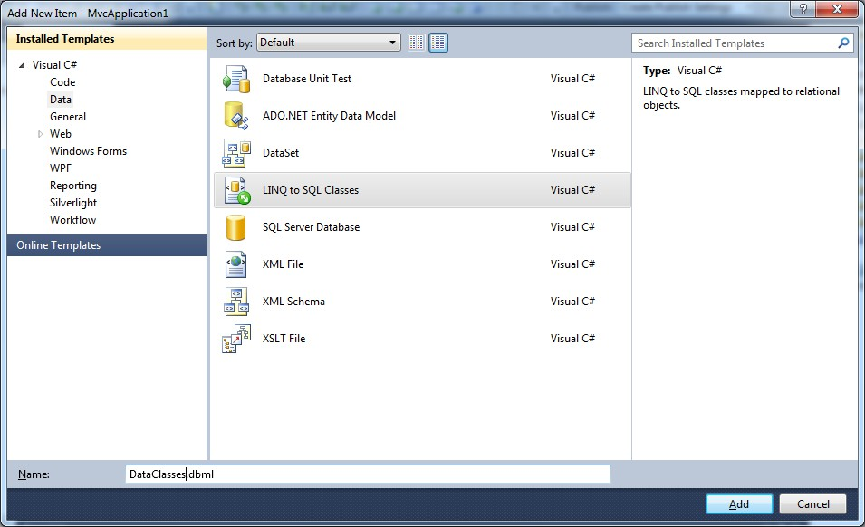
7. XÂY DỰNG ỨNG DỤNG WEB MVC VỚI CSDL
Sử dụng mô hình LINQ to SQL tạo Models
Trong Solution Explorer click phải ➔ Models ➔Add ➔
New Item ➔ LINQ to SQL Classes

Slide 45
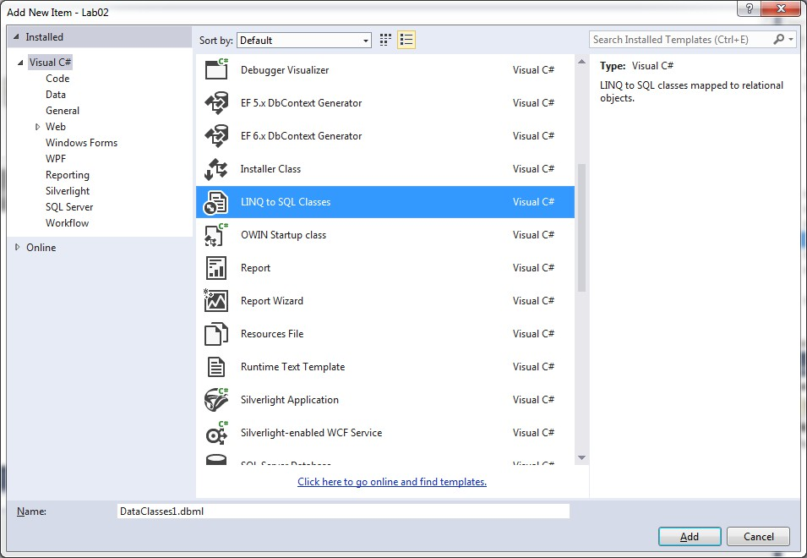
7. XÂY DỰNG ỨNG DỤNG WEB MVC VỚI CSDL
Bước 4: Sử dụng mô hình LINQ to SQL tạo Models
Click phải chuột vào folder Models => add=> chọn Class
Chọn LINQ to SQL classes ( Vì truy xuất dữ liệu bằng LINQ). Đặt tên cho
file Class là DataClasses1.dbml .

Slide 46
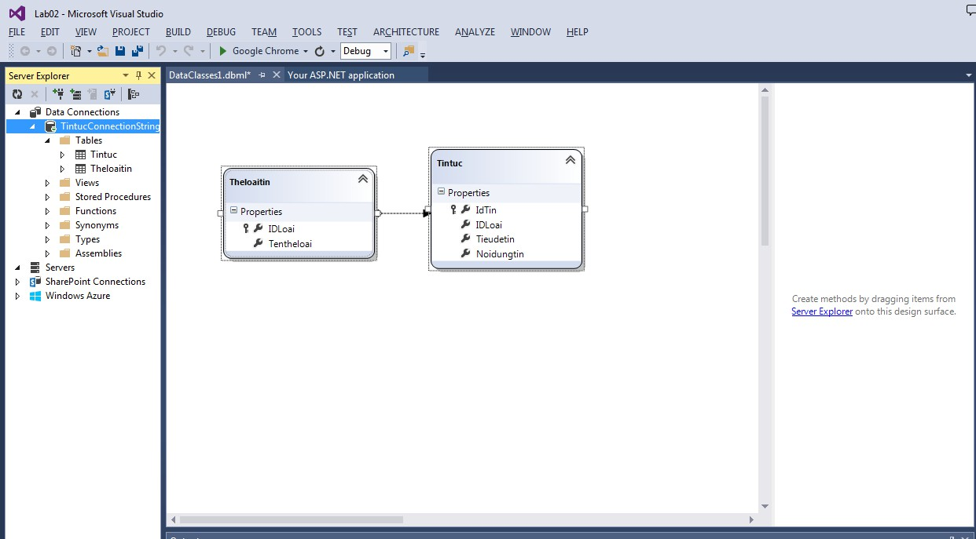
7. XÂY DỰNG ỨNG DỤNG WEB MVC VỚI CSDL
Trên thanh Server Explorer kéo thả các bảng của Database sang trang Dataclasses.dbml

Slide 47
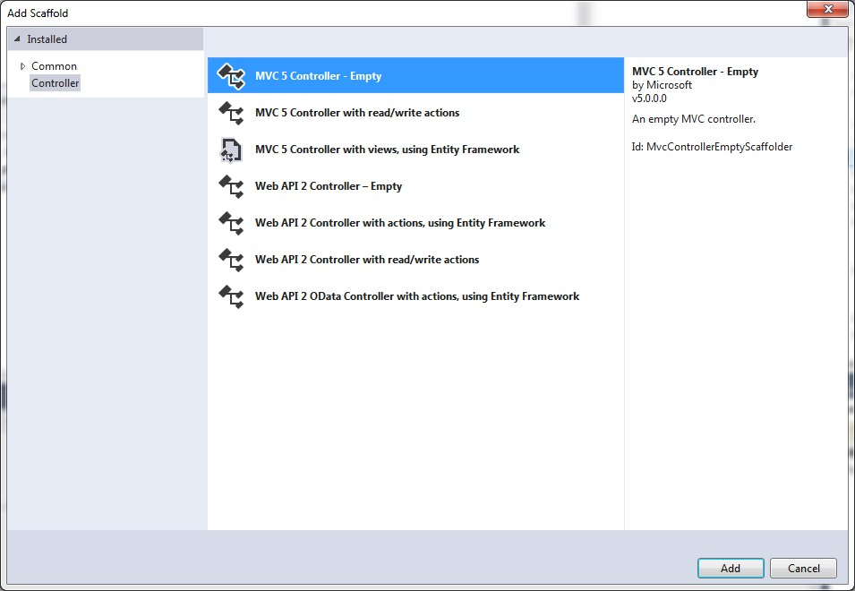
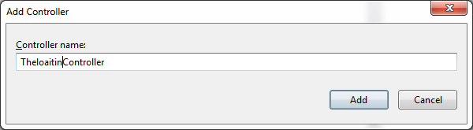
7. XÂY DỰNG ỨNG DỤNG WEB MVC VỚI CSDL
Bước 5: Xử lý Controller
Tại Folder controller click chuột phải chọn Add ➔ Controller

Slide 48
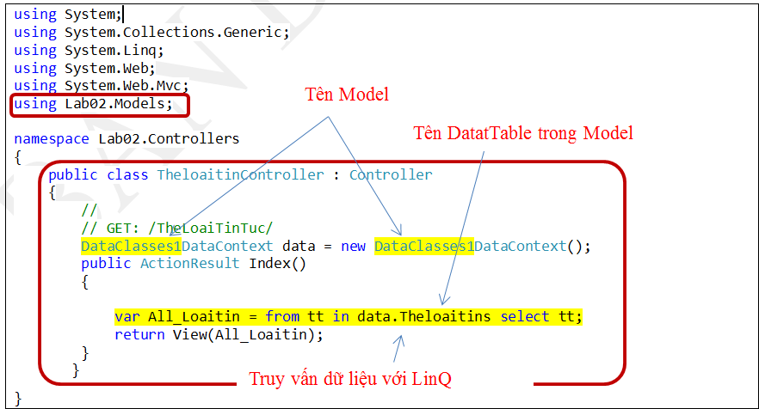
7. XÂY DỰNG ỨNG DỤNG WEB MVC VỚI CSDL
Bổ sung Code vào file TheloaitinController.cs như sau :

Slide 49
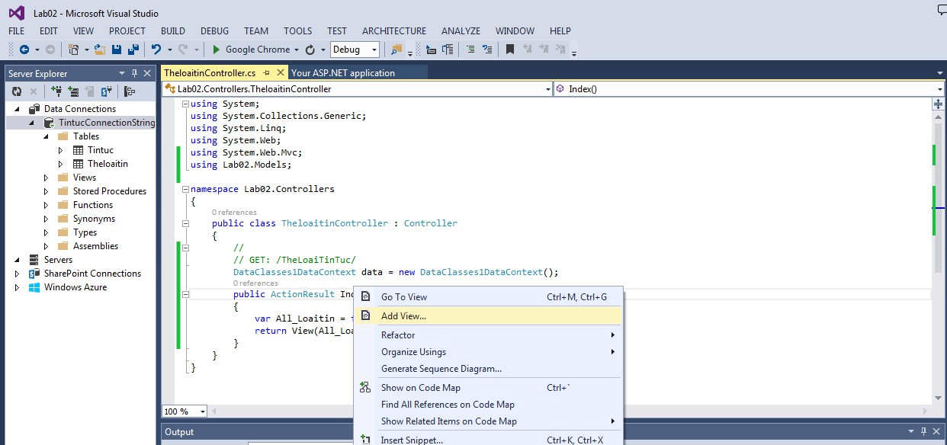
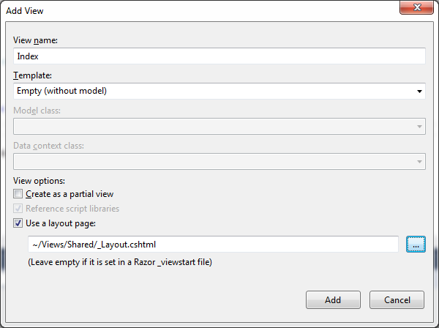
7. XÂY DỰNG ỨNG DỤNG WEB MVC VỚI CSDL
Bước 6: Tạo View hiện thị nội dung
Trong File TheloaitinControllers.cs ở trên ta có hàm: Index()
Click phải vào tên hàm=> add view…

Slide 50
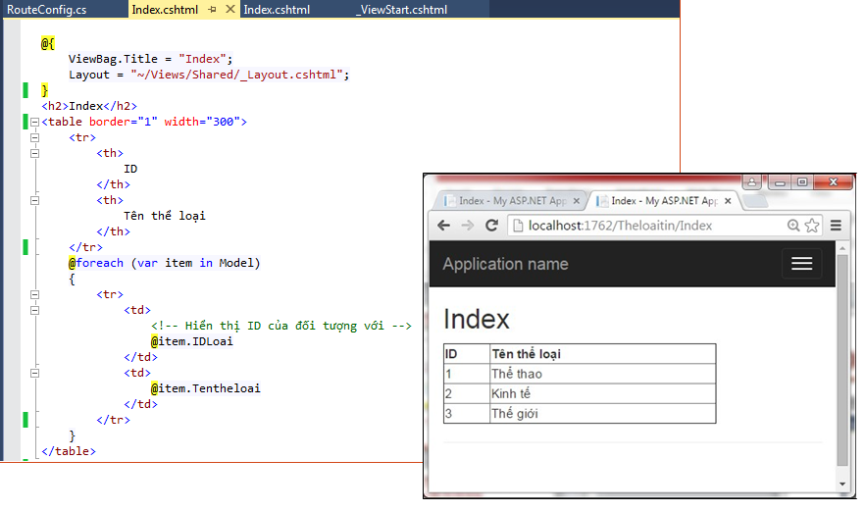
7. XÂY DỰNG ỨNG DỤNG WEB MVC VỚI CSDL
Bổ sung code để hiện thị dữ liệu trong Index.cshtml như sau:

Slide 51
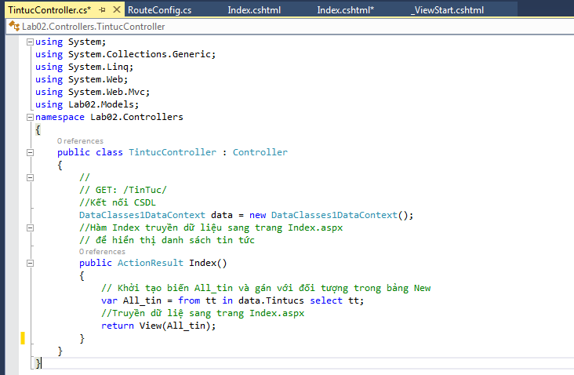
7. XÂY DỰNG ỨNG DỤNG WEB MVC VỚI CSDL
Tương tự cho trang Tin tức: TintucController

Slide 52
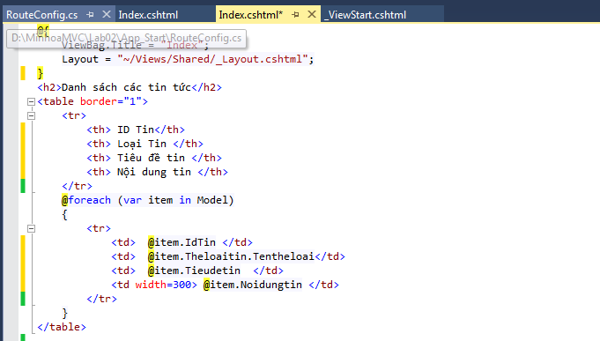
7. XÂY DỰNG ỨNG DỤNG WEB MVC VỚI CSDL
Tương tự cho trang Tin tức: View Index.cshtml

Slide 53
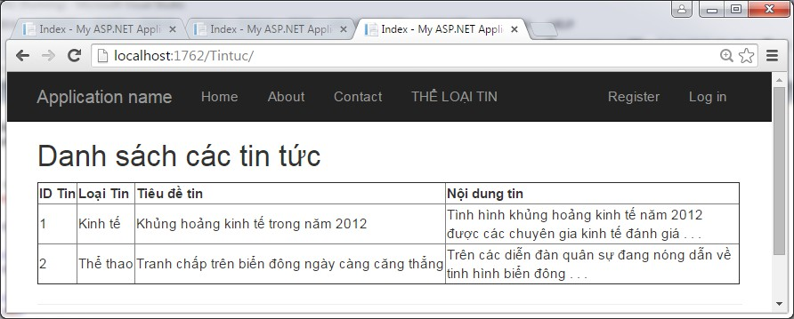
7. XÂY DỰNG ỨNG DỤNG WEB MVC VỚI CSDL
Tương tự cho trang Tin tức: Kết quả View Index.cshtml

Slide 54
THẢO LUẬN
VÀ THỰC HÀNH

